Slide 1
Internet Protocol - IP

Slide 2
INTERNET PROTOCOL – IP
Definido no RFC 791
Usado entre duas ou mais máquinas em rede para encaminhamento dos dados
Protocolo de rede mais popular
Principal protocolo da camada de rede
  Responsável pelo endereçamento a nível de rede
Transição
  IPv4
  IPv6

Slide 3
INTERNET PROTOCOL – IP
Implementado em hosts e roteadores

Slide 4
Características
Sistema de entrega fim-a-fim
Não orientado à conexão
Sem controle de erros e sem reconhecimento
Não executa
  Controle de erros sobre os dados da aplicação
  Controle de fluxo
  Seqüenciamento de dados
  Entrega ordenada

Slide 5
Características
Não garante integridade de dados
Rede Virtual
  Esconde a arquitetura física da Internet
Identificadores universais
  Endereços IP
Datagrama IP
  Unidade de Transferência
  Tamanho variável

Slide 6
Características
Encaminhamento da informação
Serviço de comunicação não-confiável
Serviço de entrega: Best Effort
Conversão de endereços IP em endereços físicos
Provê envio e recebimento
  Erros: ICMP
    Usado por hosts & roteadores para comunicar informações do nível rede

Slide 7
CARACTERÍSTICAS
Suporte aos serviços
  One-to-one (unicast)
  One-to-all (broadcast)
  One-to-several (multicast)
    Requer o suporte de outros protocolos (IGMP, multicast routing)
unicast
broadcast
multicast

Slide 8
Limitações
Endereços baseados em conexões
Limitações das classes
  Expansão da Rede
    Endereços IP de 32 bits estarão completamente alocados em pouco tempo

Slide 9










Formato dos Datagramas IP (IPv4)
Notes:
9

Slide 10
Formato dos Datagramas IP (IPv4)
Número de Versão
  IPv4
Indica o tamanho do datagrama
Indica onde os dados começam
Identifica os diferentes tipos de datagramas IP
Exemplos: baixo atraso, alta vazão ou confiabilidade
Comprimento total do datagrama IP (cabeçalho + dados) em bytes
Notes:
10

Slide 11
Formato dos Datagramas IP (IPv4)
Notes:
11

Slide 12
Formato dos Datagramas IP (IPv4)
Auxiliam no processo de fragmentação do datagrama IP
Presentes apenas na versão do IPv4
Garante que datagramas não circulem infinitamente pela rede
Decrementado de um ao ser processado por um roteador
Número que indica para que protocolo da camada de transporte acima (TCP, UDP) os dados serão enviados
Notes:
12

Slide 13
Formato dos Datagramas IP (IPv4)
Notes:
13

Slide 14
Formato dos Datagramas IP (IPv4)
Auxilia um roteador na detecção de erros de bits em um datagrama IP
Endereço IP do hospedeiro remetente
Endereço IP do hospedeiro destino
Notes:
14

Slide 15
Formato dos Datagramas IP (IPv4)
Notes:
15

Slide 16
Formato dos Datagramas IP (IPv4)
Permite a ampliação de um cabeçalho IP
Comprimentos variáveis; Dificuldade de identificação do começo do campo de dados
Tempo de processamento de roteadores pode variar bastante
Campo principal do datagrama
Carrega a carga útil
Contém o segmento da camada de transporte a ser entregue ao destino
Notes:
16

Slide 17
Fragmentação e Remontagem IP
Enlace da rede possui tamanho máximo de transferência –MTU
  Maior quadro possível no enlace
  Diferentes tipos de enlace, diferentes MTUs
Fragmentação
  Datagrama IP maior dividido em datagramas menores
  Divisão ocorre dentro da rede
Remontagem
  Datagrama é remontado no destino final
  Bits do cabeçalho IP usados para identificar e ordenar fragmentos relacionados

Slide 18
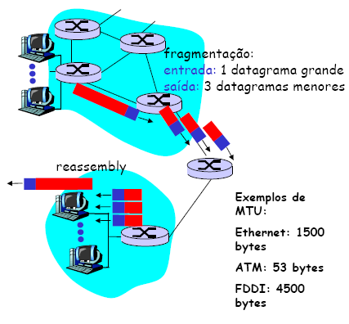
Exemplo

Slide 19
Endereçamento IP
Endereço IP
  32 bits
Interfaces
  Roteador
    Geralmente possui várias interfaces
  Host
    Geralmente possui uma única interface
  Para cada interface um endereço IP
Hierarquia de endereçamento
  Prefixo
    Determina a rede que o computador está acoplado
  Sufixo
    Identifica um computador acoplado em cada rede

Slide 20
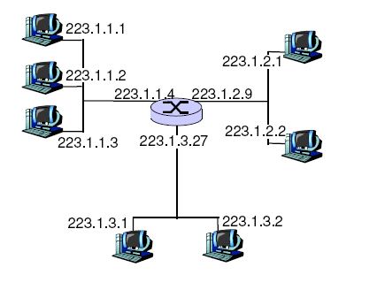
Exemplo

Slide 21
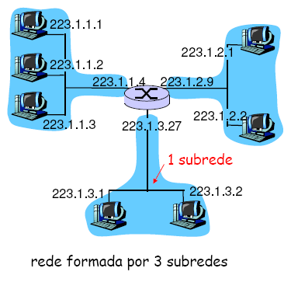
SUB-REDES
Interfaces de dispositivos com mesma parte de sub-rede do endereço IP
  Dispositivos podem fisicamente alcançar os outros sem ajuda de um roteador
Endereço IP
  Sub-rede
    Ordem mais alta
  Host
    Ordem mais baixa

Slide 22
Classes
5 classes
  Classe A
    8 bits para a sub-rede
  Classe B
    16 bits para a sub-rede
  Classe C
    24 bits para a sub-rede
  Classe D
    Endereços Multicast
  Classe E
    Endereços reservados para uso futuro

Slide 23
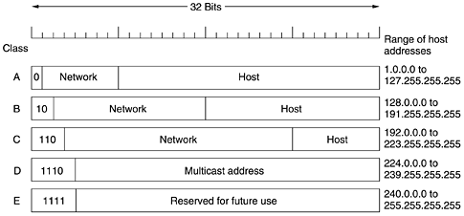
Classes

Slide 24
Classes: Problema
Desperdício de Endereços IP
  Classe B permite até 65534 hosts/interfaces
  Classe C permite até 254 hosts/interfaces
Se uma organização precisar de 534 interfaces, terá de obter endereços de rede da classe B, desperdiçando assim 65000 interfaces

Slide 25
Problema
Endereços IP estão acabando!

Slide 26
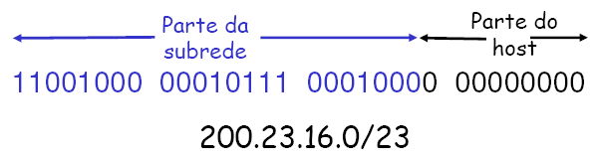
Soluções
Classless InterDomain Routing – CIDR
  Padronizado em 1993 pelo IETF (Internet Engineering Task Force)
  A parte do endereço que representa a sub-rede possui tamanho arbitrário
  Formato do endereço: a.b.c.d/x, em que x é o número de bits na porção do endereço que representa a sub-rede
  Problemas
    Eliminação das classes para endereçamento
    Encaminhamento mais complicado

Slide 27
Soluções
Network Address Translation - NAT
  Motivação: rede local usa somente um único endereço IP quando há necessidade de falar com o mundo externo
    Apenas um endereço IP para todos os dispositivos
    Mudança de endereço de dispositivos na rede local sem necessidade de notificar o mundo externo
    Mudança do ISP (provedor de acesso à Internet) sem mudar o endereço dos dispositivos na rede local
    Segurança
      Dispositivos dentro da rede local não são explicitamente endereçáveis

Slide 28
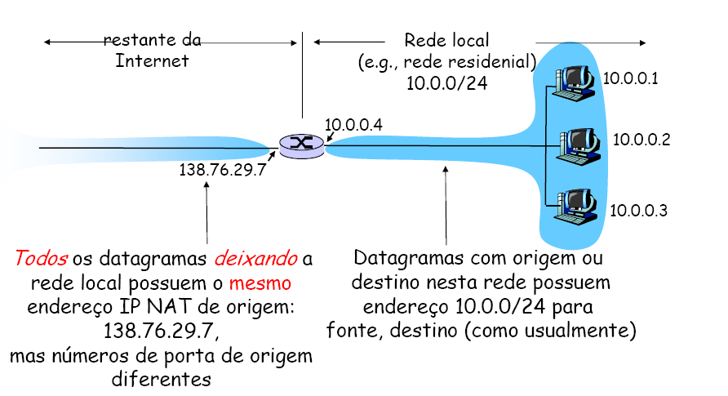
Exemplo

Slide 29
Como obter um endereço IP?
Hosts
  Em um arquivo de configuração
    Wintel
    UNIX
  DHCP: Dynamic Host Configuration Protocol
    Dinamicamente através de um servidor
Redes
  Porção alocada do espaço de endereço do seu ISP
ISPs
  ICANN - Internet Corporation for Assigned Names and Numbers

Slide 30
IPv6
Definido no RFC 2460
Sucessor do IPv4 designado pela IETF
Motivação
  Poucos endereços IPv4
  Mudança no cabeçalho dos datagramas para processamento/encaminhamento mais rápido e para facilitar a provisão QoS – Qualidade de Serviços
IPv5
  Protocolo de fluxo em tempo real experimental, e nunca foi amplamente utilizado.

Slide 31






Formato dos datagramas IPv6

Slide 32
Formato dos Datagramas IP (IPv6)
Número de Versão
  IPv4, IPv6
Função semelhante á o campo Type of Service do formato IPv4
  Prioridade a datagramas
Identificação de um fluxo de datagramas
Definição dúbia
Notes:
32

Slide 33
Formato dos datagramas IPv6

Slide 34
Formato dos Datagramas IP (IPv6)
Número de bytes no datagrama IPv6
  Após o pacote do cabeçalho
Identifica o protocolo cujo conteúdo será entregue
Mesmos valores de campo do IPv4
Número que é decrementado de um para cada roteador que repassa o datagrama
Se chegar a 0, datagrama é descartado
Notes:
34

Slide 35
Formato dos datagramas IPv6

Slide 36
Formato dos Datagramas IP (IPv6)
Endereço IP de 128 bits do hospedeiro remetente
Endereço IP de 128 bits do hospedeiro destino
Carga útil do datagrama
Utiliza a informação do campo próximo cabeçalho para passar adiante o datagrama
Notes:
36

Slide 37
IPv4 VERSUS IPv6
Grande espaço de endereçamento
Escopo/Zonas de endereço
Auto-configuração stateless
Mobilidade
Jumbogramas
Não suporta fragmentação
Processamento simplificado

Slide 38
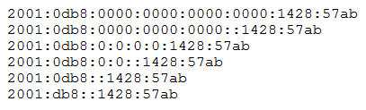
ENDEREÇAMENTO
Exemplo de uso
  Jogos olímpicos de verão 2008
3,4 * (10³⁸) endereços
8 grupos de 4 dígitos hexadecimais
Regras de redução

Slide 39
PROBLEMAS
Incompatibilidade com IPv4
Overhead maior
Dificuldade de substituição

Slide 40
TRANSIÇÃO DO IPv4 PARA O IPv6
Todos os roteadores não podem se atualizados simultaneamente
Tunelamento
  Conjuntos de roteadores IPv4 formam um “túnel” entre nós IPv6
  IPv6 transportado como “payload” em datagramas IPv4 entre roteadores IPv4

Slide 41
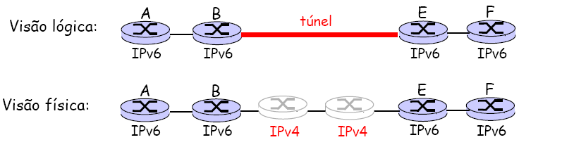
Tunelamento

Slide 42
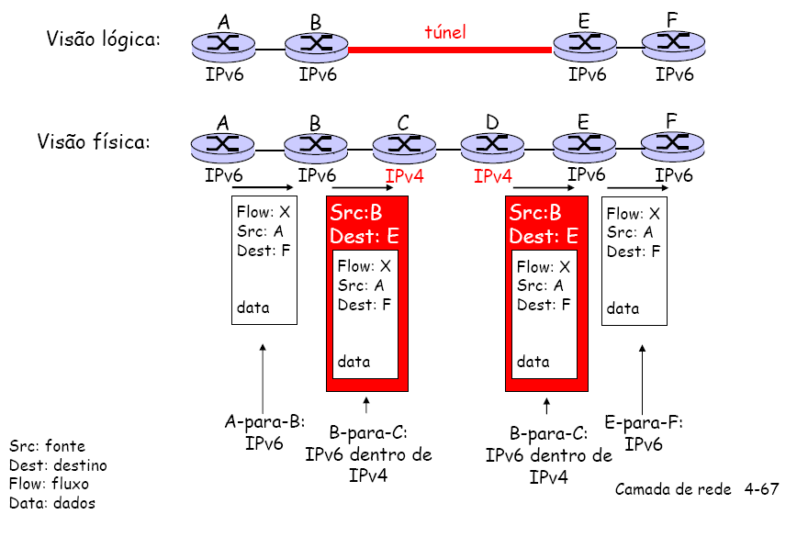
Tunelamento

Slide 43
MOBILE INTERNET PROTOCOL
Objetivos definidos pela IETF para hosts móveis
  Host móvel com endereço IP em qualquer lugar
  Sem alterações de software em hosts fixos e nas tabelas do roteador
  Pacotes sem desvio durante o percurso
  Sem overhead quando um host móvel está em sua origem

Slide 44
IP MÓVEL
Protocolo desenvolvido para dar suporte a hosts móveis
Conexão independente de localização e sem mudar o endereço IP
Baseado no Internet Protocol
Transparência às aplicações e protocolos de alto nível como TCP
Cada nó móvel com dois endereços IP
  Permanent home address
  Temporary care-of address

Slide 45
CARACTERÍSTICAS
Sem limitações geográficas
Sem necessidade de conexão física
Sem necessidade de modificações em outros roteadores e hosts
Sem modificações no endereço IP e no seu formato
Suporte à segurança

Slide 46
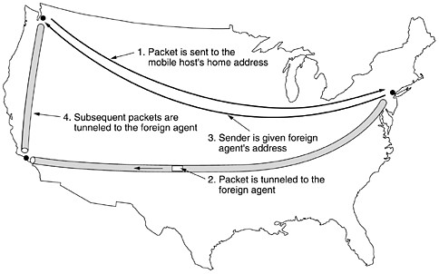
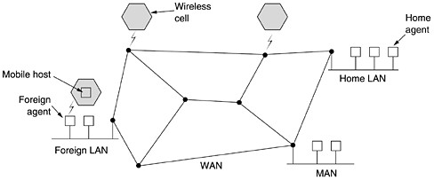
IP MÓVEL

Slide 47

Dúvidas?

Slide 48
Referências
Redes de Computadores e a Internet – Uma abordagem Top-Down – James F. Kurose e Keith W. Ross – 3ª Edição
Redes de Computadores – Andrew S. Tanembaum – 4ª Edição
http://www.slideshare.net/teacher.loccko/aula-protocolo-tcp-ip/
http://www.rfc-editor.org/rfc/rfc791.txt

